Slide 1
Viết

Slide 2
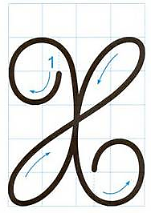
CHỮ HOA X

Slide 3
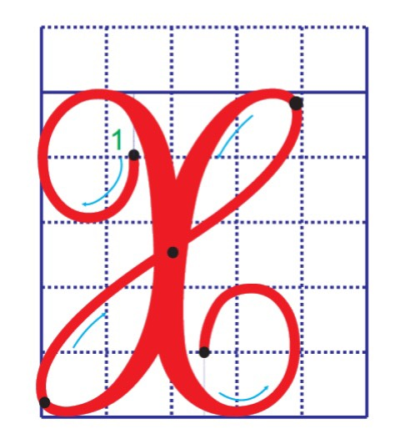
Đặc điểm của chữ hoa X
Đường kẻ ngang 6
Đường kẻ ngang 5
Đường kẻ ngang 4
Đường kẻ ngang 3
Đường kẻ ngang 2
Đường kẻ ngang 1
5 li
2
3
2

Slide 4
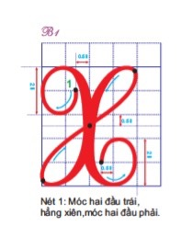
- Chữ hoa X cao và rộng bao nhiêu li?
Cao 5 li và rộng 5 li
- Chữ hoa X viết bởi mấy nét?
Chữ hoa X gồm 1 nét viết liền, là kết hợp của 3 nét cơ bản: 2 nét móc hai đầu và 1 nét xiên.

Slide 5
1. Viết chữ hoa
Notes:
Bài giảng thiết kế bởi: Hương Thảo - tranthao121006@gmail.com

Slide 6
2. Viết ứng dụng
Xuân ωϙ, hàng cây χĹn đưŊg κay áo jƞ
a. Chữ cái nào được viết hoa?
→ Chữ X
b. Những chữ cái nào cao 2.5 li ?
→ Chữ X, h, g, y, b

Slide 7
Củng cố bài học

